Slide 1


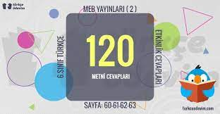



Slide 2


Slide 3
Bu Vatan Kimin ?
Bu vatan toprağın kara bağrında
Sıra dağIar gibi duranIarındır,
Bir tarih boyunca onun uğrunda
Kendini tarihe verenIerindir.
Tutuşup küI oIan ocakIarından,
ŞahIanıp köpüren ırmakIarından,
HudutIarda gaza bayrakIarından
AInına ışıkIar vuranIarındır

Slide 4
Ardına bakmadan yoIIara düşen,
Şimşek gibi çakan, seI gibi coşan,
Huduttan hududa yoI buIup koşan,
Cepheden cepheyi soranIarındır.
İIeri atıIıp seIIercesine
Göğsünden vuruIup tam ercesine,
Bir güI bahçesine girercesine
Şu kara toprağa girenIerindir.

Slide 5
Tarihin diIinden düşmez bu destan,
NehirIer gazidir, dağIar kahraman,
Her taşı yakut oIan bu vatan
Can verme sırrına erenIerindir.
Gökyay’ım ne yazsan ziyade değiI,
Bu sevgi bir kuru ifade değiI,
SenciIeyin hasmı rüyada değiI,
Topun namIusundan görenIerindir.

Slide 6
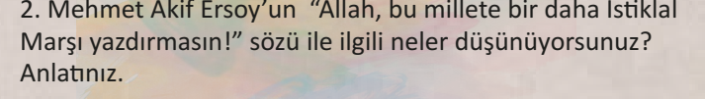
Bir daha savaşmak zorunda kalmayalım, barış olsun, huzur ve mutluluk olsun anlamındadır.

Slide 7
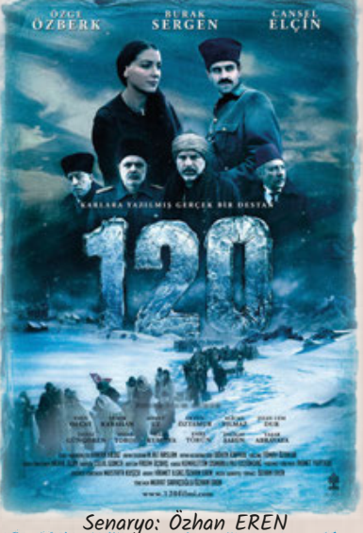
GÖRSEL YORUMLAMA

Slide 8
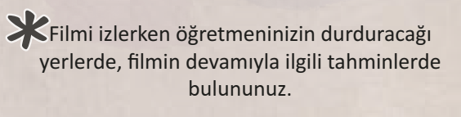


Slide 9
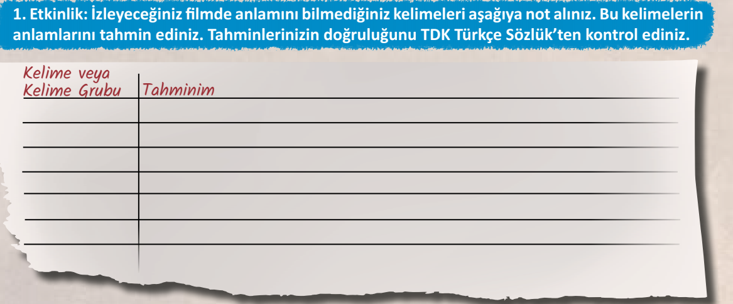

Slide 10
ihtimam
özen
zatürre
Bir hastalık
kibir
büyüklenme

Slide 11
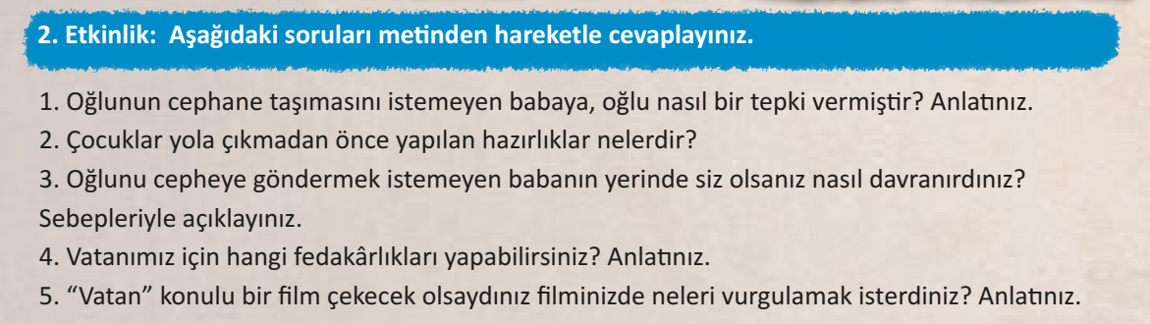

Slide 12
Babasına karşı gelerek ben gelmiyorum dedi ve evi terk etti.

Slide 13
Giyim, kuşam, yatak çarşaf verildi. Talimatlar yapıldı. Yanlarında rehber olmaları için askerler görevlendirildi.

Slide 14
Gitmesini isterdim. Çünkü vatan olmadan ailenin de önemi olmaz. Vatansız kalmaktansa ölmek, şehit olmak daha iyidir.

Slide 15
Vatan için gerekirse canımızı bile veririz.

Slide 16
Bayrak vatan, İstiklal Marşı, birlik ve beraberlik, vatanseverlik

Slide 17
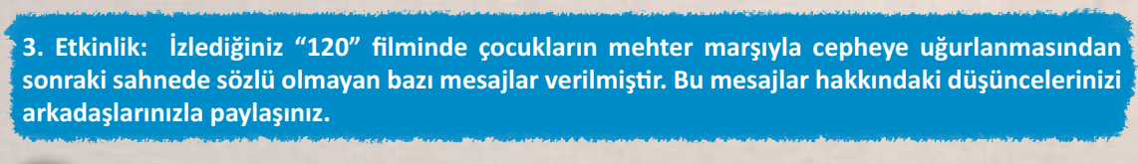
Elinde bayrak tutan çocuk zorlu kış şartlarında hareket etmektedir. Bu da vatan için her türlü çileye katlanılması gerektiğini, özgürlük,birlik ve beraberlik için her şeyin yapılacağını göstermektedir.

Slide 18
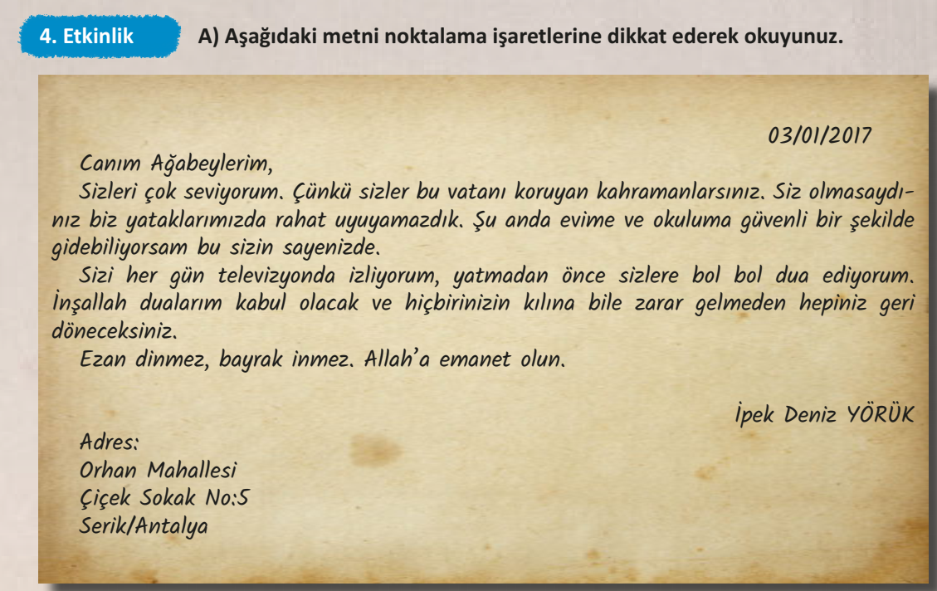

Slide 19
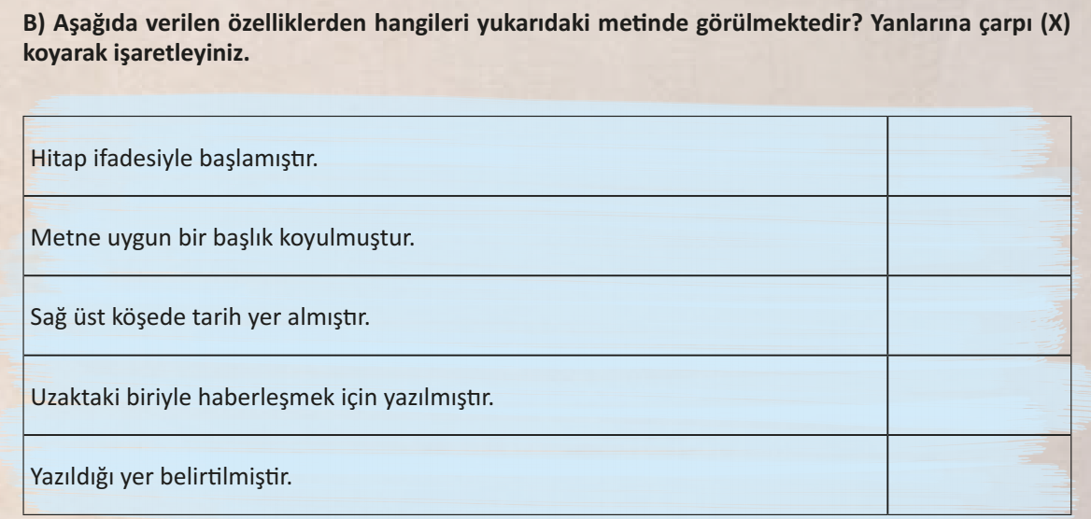

Slide 20
Hitap kelimesiyle başlamıştır.
x
Metne uygun bir başlık konulmuştur.
Sağ üst köşede tarih yer almıştır.
x

Slide 21
Uzaktaki biriyle haberleşmek için yazılmıştır.
x
Yazıldığı yer belirtilmiştir.

Slide 22
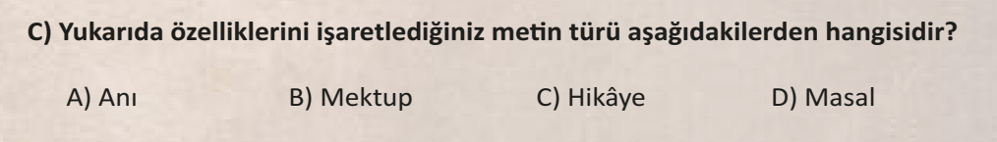
mektup

Slide 23
Sevgili anneciğim,
Sakın üzülüp beni merak etmeyin. Ben burada vatan için varım. Vatan olmaz ise bizim bir değerimiz olmaz. Mutlaka zafer bizim olacaktır. Ölürsem şehit kalırsam gazi olacağım. Hakkınızı helal edin. Sağlığım yerimde çok şükür. Komutanlarım bana çok iyi bakıyor. Sizleri çok seviyorum. Ellerinizden öperim.
Oğlunuz Ali

Slide 24
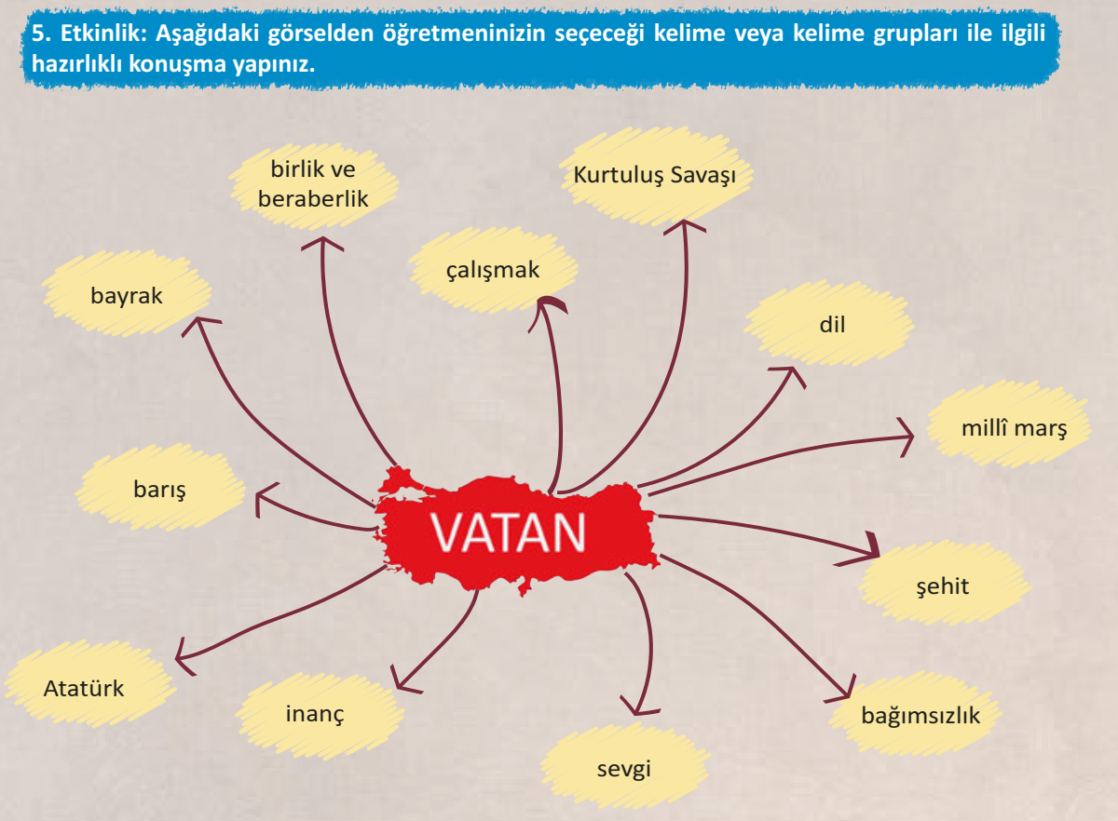

Slide 25
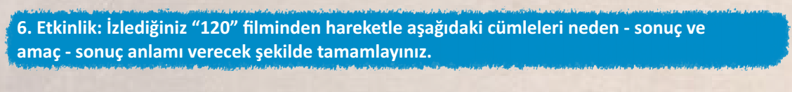
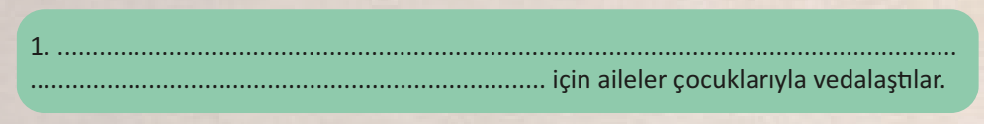
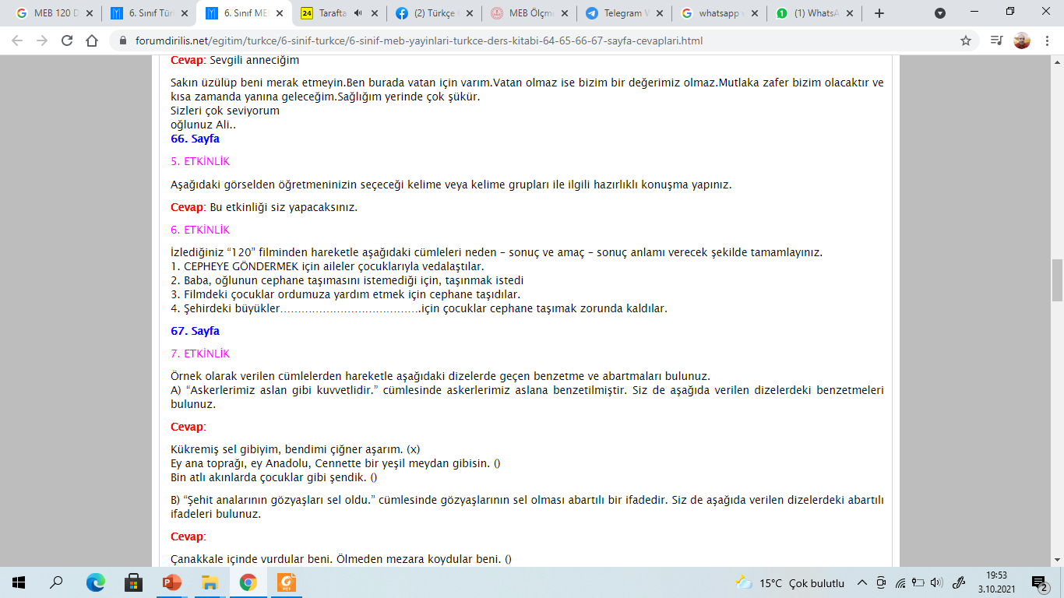

Slide 26
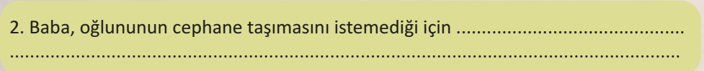

Slide 27
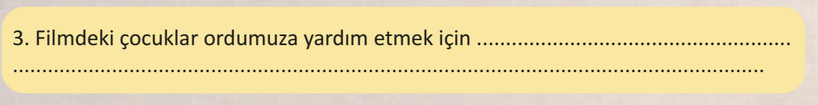

Slide 28
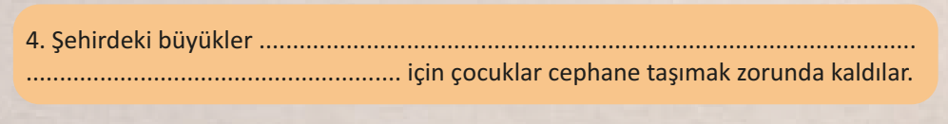
Şehirdeki büyükler sayıca az olduğu için çocuklar cephane taşımak zorunda kaldılar.

Slide 29
SEBEP-SONUÇ MU AMAÇ-SONUÇ MU?

Slide 30
1.Maddi imkansızlık yüzünden okuyamamış.
2.Çok yorulduğundan alışverişini yarım bırakmak zorunda kaldı
3.Borçlarından kurtulmak için evini satmış.

Slide 31
4.Şeker hastası olduğu için tatlı yiyeceklerden uzak duruyor.
5.Bildiklerini anlatmak üzere karakola başvurdu.
6.Bu sıkıntılara sınavı kazanalım diye katlanıyoruz.

Slide 32
7.Maç izlediğim için ödevimi yapamadım.
8.Tatile gidebilmek için para biriktiriyordu. ...
9.Çocukların susuzluktan dudakları çatlamıştı

Slide 33
10.Yaşlı olduğundan dolayı merdivenleri çıkmakta zorlanıyor.
11.Öfkesini yenmek için dışarı çıktı.
12.Kardeşi iyileşsin diye Allah’a dua ediyor.

Slide 34
13.Saha çamur olduğu için maç ertelenmiş.
14.Ders anlatmak üzere tahtaya çıktı. ...
15.Yağmurun yağmasıyla herkes içeri kaçıştı.

Slide 35
16.Lastik patladığından araba ile gelemedim.
17.Maçı seyretmek için işten erken çıktı.
18.Yabancı dil öğrenmek için kursa gidiyor.

Slide 36
19.Malzeme yetersizliğinden inşaat yarım kaldı
20.Gitarın tellerini değiştirdi, çünkü teller çok yıpranmıştı.

Slide 37
1.NEDEN-SONUÇ
6.AMAÇ-SONUÇ
11.AMAÇ-SONUÇ
2.NEDEN-SONUÇ
7.NEDEN-SONUÇ
12.AMAÇ-SONUÇ
3.AMAÇ-SONUÇ
8.AMAÇ-SONUÇ
13.NEDEN-SONUÇ
4.NEDEN-SONUÇ
9.NEDEN-SONUÇ
14.AMAÇ-SONUÇ
5.AMAÇ-SONUÇ
10.NEDEN-SONUÇ
15.NEDEN-SONUÇ

Slide 38
16.NEDEN-SONUÇ
17.AMAÇ-SONUÇ
18.AMAÇ-SONUÇ
19.NEDEN-SONUÇ
20.NEDEN-SONUÇ

Slide 39
SÖZ SANATI
BENZETME

Slide 40
Sözü daha etkili duruma getirmek için aralarında ilgi bulunan iki unsurdan güçsüzü olanı güçlü olana benzetmektir.

Slide 41
Benzetmede dört unsur bulunur:
1.BENZEYEN
2.BENZETİLEN
3. BENZETME YÖNÜ
4. BENZETME EDATI
GİBİ-KADAR

Slide 42
Çocuk tilki gibi kurnaz biriydi.
Benzeyen
Benzetme edatı
Benzetilen
Benzetme yönü

Slide 43
Askerlerimiz aslan gibi kuvvetlidir.
Benzeyen
Benzetilen
Benzetme edatı
Benzetme yönü

Slide 44
Cennet kadar güzel vatanımız var.
Benzeyen
Benzetilen
Benzetme edatı
Benzetme yönü

Slide 45
NOT
Bir benzetmede benzetme unsurlarının dördü kullanılmayabilir.

Slide 46
İnsan, tamamlanmamış bir ansiklopedidir.
Benzeyen
Benzetilen

Slide 47
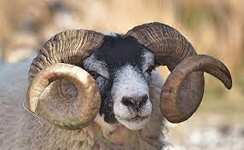
Koçum benim.
Benzetilen

Slide 48
ABARTMA
Bir şeyi olduğundan fazla veya az göstermektir.

Slide 49
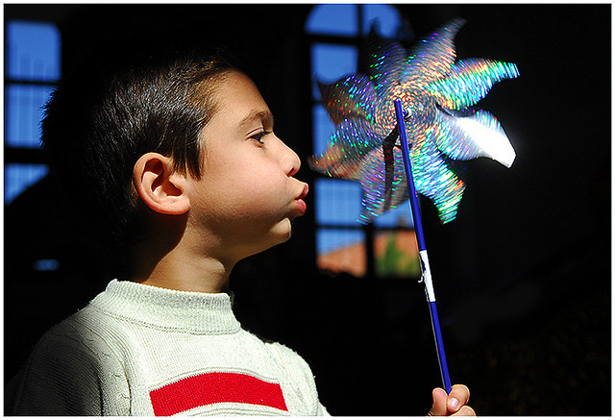
O kadar zayıftı ki üfürsen uçacaktı.

Slide 50
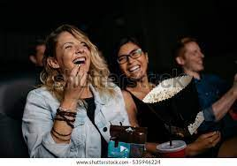
Filmi izlerken gülmekten öldük.

Slide 51
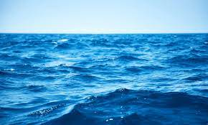
Deniz mürekkep olsa / Yazılmaz benim derdim

Slide 52
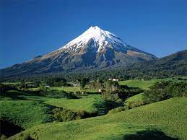
Bir âh çeksem dağı taşı eritir.

Slide 53
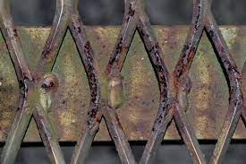
Bu dertten demir çürür / Bilmem nasıl dayandım

Slide 54
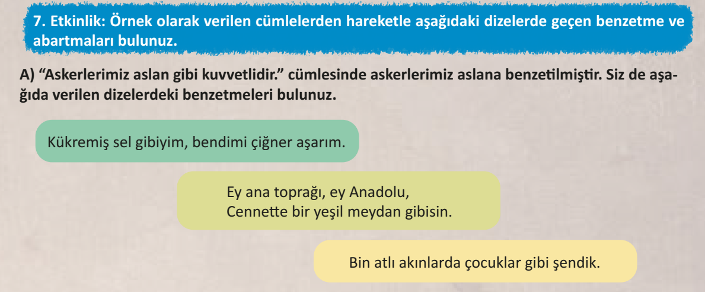

Slide 55

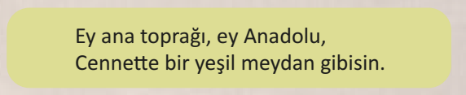

abartma
benzetme
benzetme

Slide 56
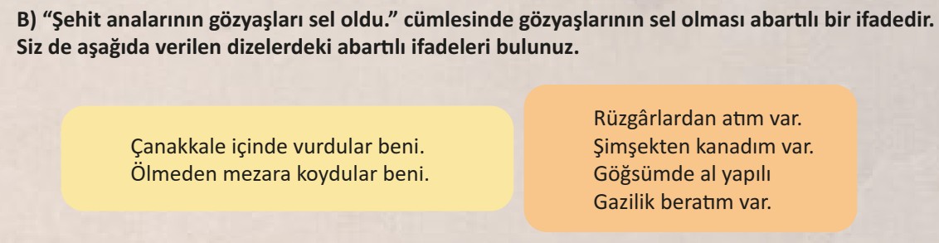

Slide 57
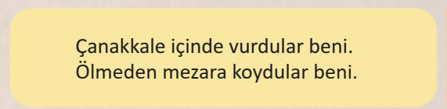
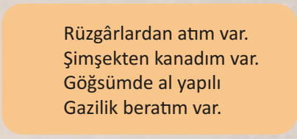

Slide 58
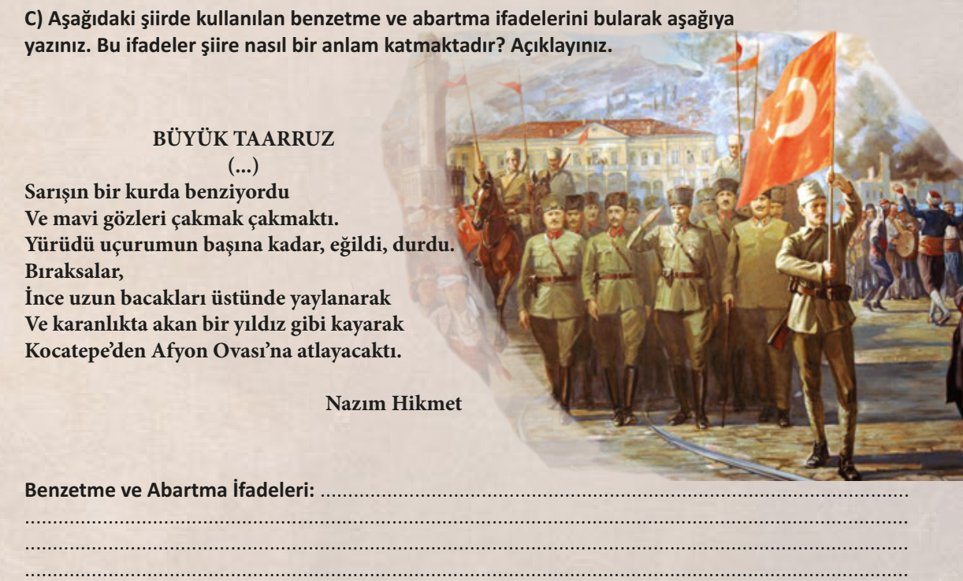

Slide 59
BENZETME
ABARTMA
Sarışın bir kurt
Kocatepe’den Afyon Ovası’na atlayacaktı.
Gözleri çakmak çakmaktı
Yıldız gibi

Slide 60


Slide 61
MEHMET POLAT

